Slide 1




Optimal Algorithms for Mean Estimation under Local Differential Privacy
汇报人：邓迪杭
指导老师：张美范
2022.11.8
[1] Asi, Hilal et al. “Optimal Algorithms for Mean Estimation under Local Differential Privacy.” ICML (2022).
Notes:
PS： 论文出处，说明具体顶会，来自哪里，哪一年

Slide 2
目录
1
背景介绍

Slide 3

1.0 背景与相关工作
均值估计是机器学习中最基本的问题之一，是无数算法和应用（包括随机优化）的基础：
(Bhowmick, 2018; Feldman & Talwar, 2021; Chen , 2020).等人在本地差分隐私中研究了均值估计问题，开发了渐近最优速率的算法，表明了其输出与理想值间的最优平方误差
本篇文章的贡献在于证明了Bhowmick等人开发的PrivUnit方法在一大类非交互式和无偏估计的协议中是最优的，同时开发了一种基于高斯机制的PrivUnit方法，能够在高维计算下拥有很好的性能。
Notes:
加个作用的宾语

Slide 4

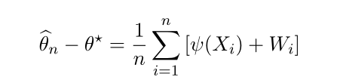
1.1为什么本地差分隐私让模型拟合变得具有挑战性
在一个基于随机梯度下降的机器学习模型中，梯度下降的过程可以表述为：
为其加入本地差分隐私保护后：
带来的结果是，一些“insensitive”的差分隐私方法不适用，即无法使得梯度下降明显。
PrivUnit算法能够使得随机梯度下降达到渐近最优
Notes:
加个作用的宾语

Slide 5
1.2 PrivUnit方法（联邦学习下）
问题设置：
设有n个单位向量
令R为噪声扰动函数，A为聚合器
目标是，通过为用户数据添加噪声希望输出的噪声经过聚合、均值估计后是无偏估计的：
找到与理想均值间的最小平方误差：
Notes:
对于选取 带来的两种误差是与样本复杂度相关

Slide 6
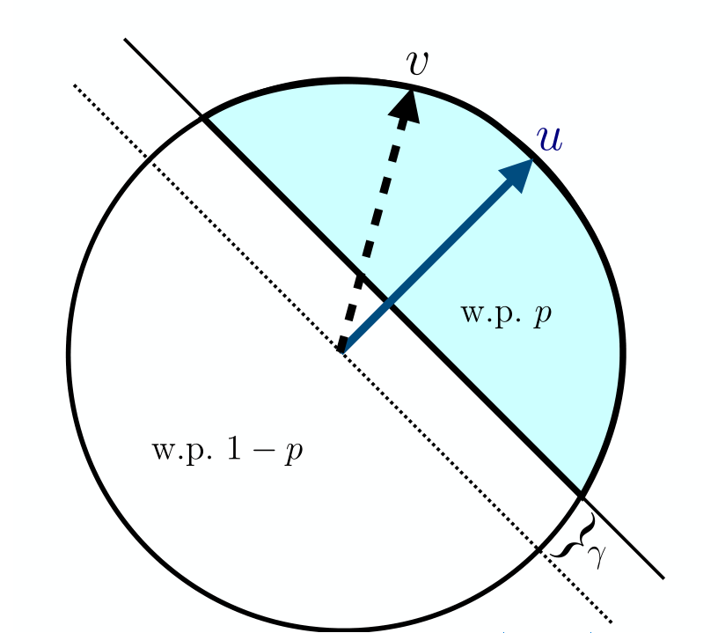
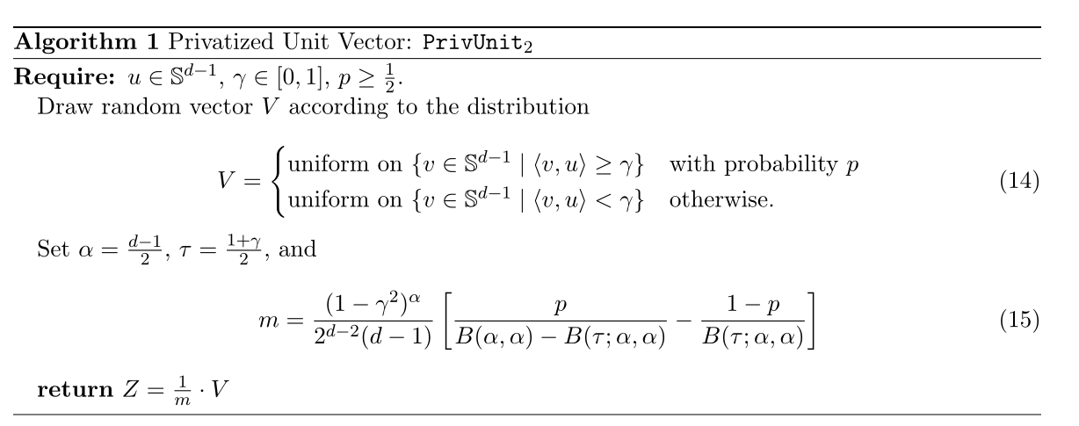
1.3 PrivUnit方法
B | B是按照一定概率选取的样本子集
V | 是选取好的随机样本量
〈v,u〉 | 代表两个向量之间的内积
γ | 代表单位球间半径内的距离[0,1]
将样本向量归一到 有界域
中
Notes:
对于选取 带来的两种误差是与样本复杂度相关

Slide 7

1.4 证明PrivUnit是最优的
首先，在差分隐私协议中有一类协议：规范专用协议(canonical private protocols),它们由随机扰动器R和简单的加性聚合器(additive aggregation)组成，有如下特性：
（1）便于实现 （2） 在所有无偏估计差分隐私协议中能实现最小的可能方差
step1：证明属于canonical protocols这一类的协议是最优的。包含canonical类的扰动函数R’
step2:证明PrivUnit方法是属于canonical protocols的
step3:列出扰动函数R’所具有的性质，给出R’如何求得
step4:根据之前提出的定理能够将一个隐私保护问题用线性约束去进行分析。
step5:最后求证扰动函数R’是PrivUnit方法的一个实例。
Notes:
对于选取 带来的两种误差是与样本复杂度相关

Slide 8
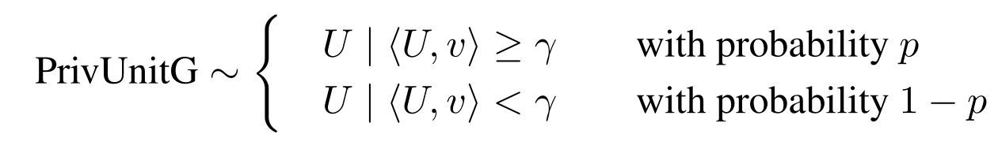
1.5 PrivUnitG
对于一个符合高斯分布的随机向量U，U=N(0,1/d),输入为样本v，则PrivUnitG拥有如下分布
其中 误差能够达到 ， 表示随着ε，d增加的收敛上限
Notes:
对于选取 带来的两种误差是与样本复杂度相关

Slide 9
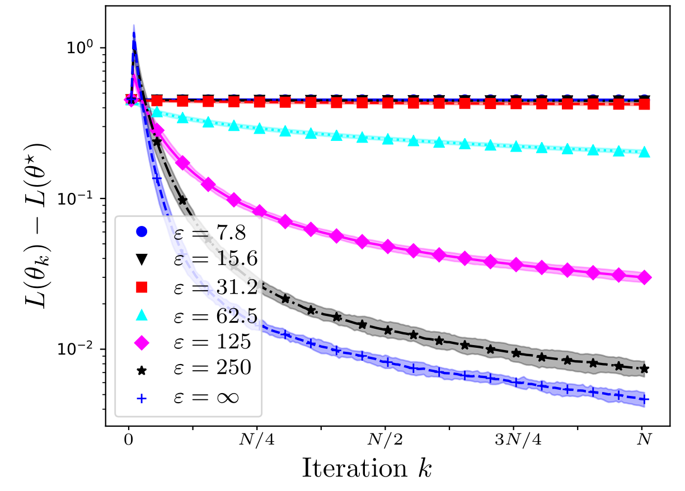
2 实验，证明PrivUnit方法的优势
训练集MNIST
随机梯度迭代中的优化误差（纵坐标）与迭代k（横坐标）
Notes:
对于选取 带来的两种误差是与样本复杂度相关

Slide 10
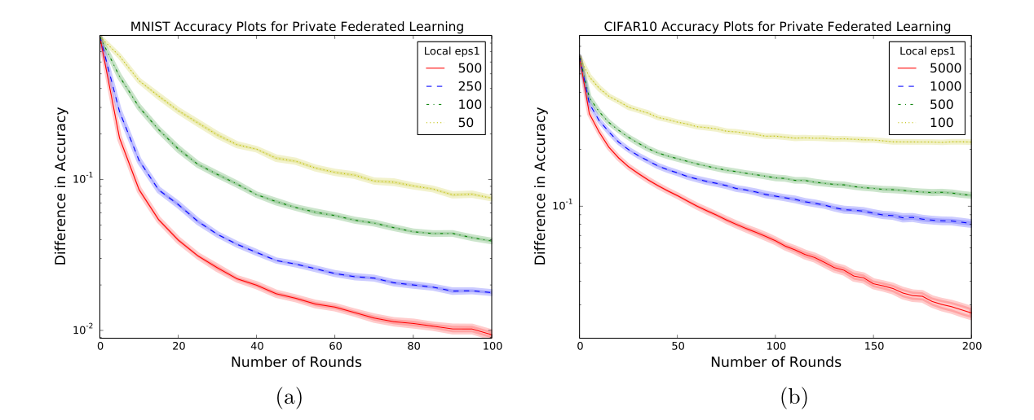
2 实验，证明PrivUnit方法的优势
训练集MNIST
评价标准：采用了Privunit方法与不采用之间模型精确度的差值（纵坐标）
横坐标是联邦学习中交互的轮次。
Notes:
对于选取 带来的两种误差是与样本复杂度相关

Slide 11
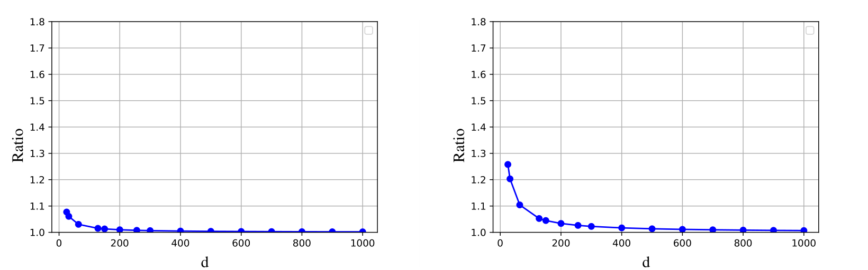
3 实验
ε= 4
ε= 8
评价标准（纵坐标）：
Notes:
对于选取 带来的两种误差是与样本复杂度相关

Slide 12
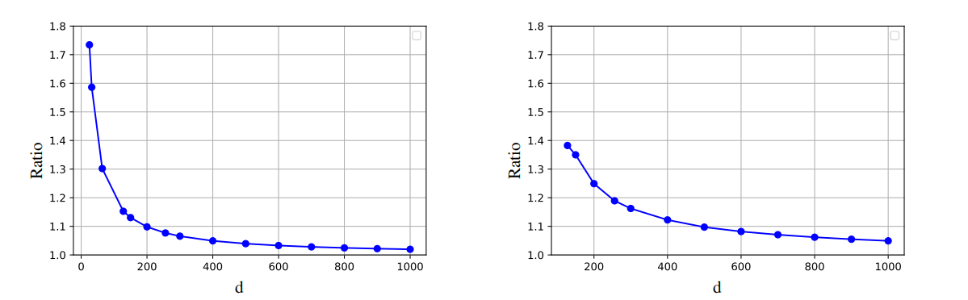
3 实验
ε= 16
ε= 32
评价标准（纵坐标）：
Notes:
对于选取 带来的两种误差是与样本复杂度相关

Slide 13
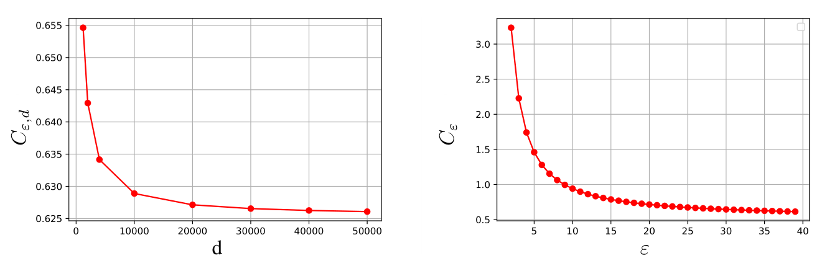
3实验
d是维度， ε 为35
是以选取d为50000前提下的衡量标准
Notes:
对于选取 带来的两种误差是与样本复杂度相关

Slide 14
3 总结
总结
总结
作者证明了PrivUnit方法，在温和条件下，对于 有界向量的平均估计，本地随机化器R’的严格最优性。同时证明了这个输入域下的旋转对称性。
提出了一种在 有界条件下的与高斯机制相结合的PrivUnit方法，它具有更易于数学分析的特性。
Notes:
总结还是分两页

